Slide 1

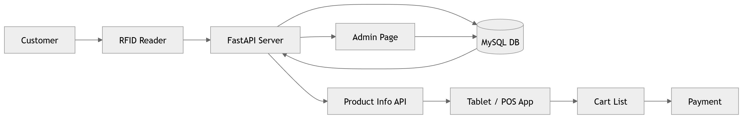








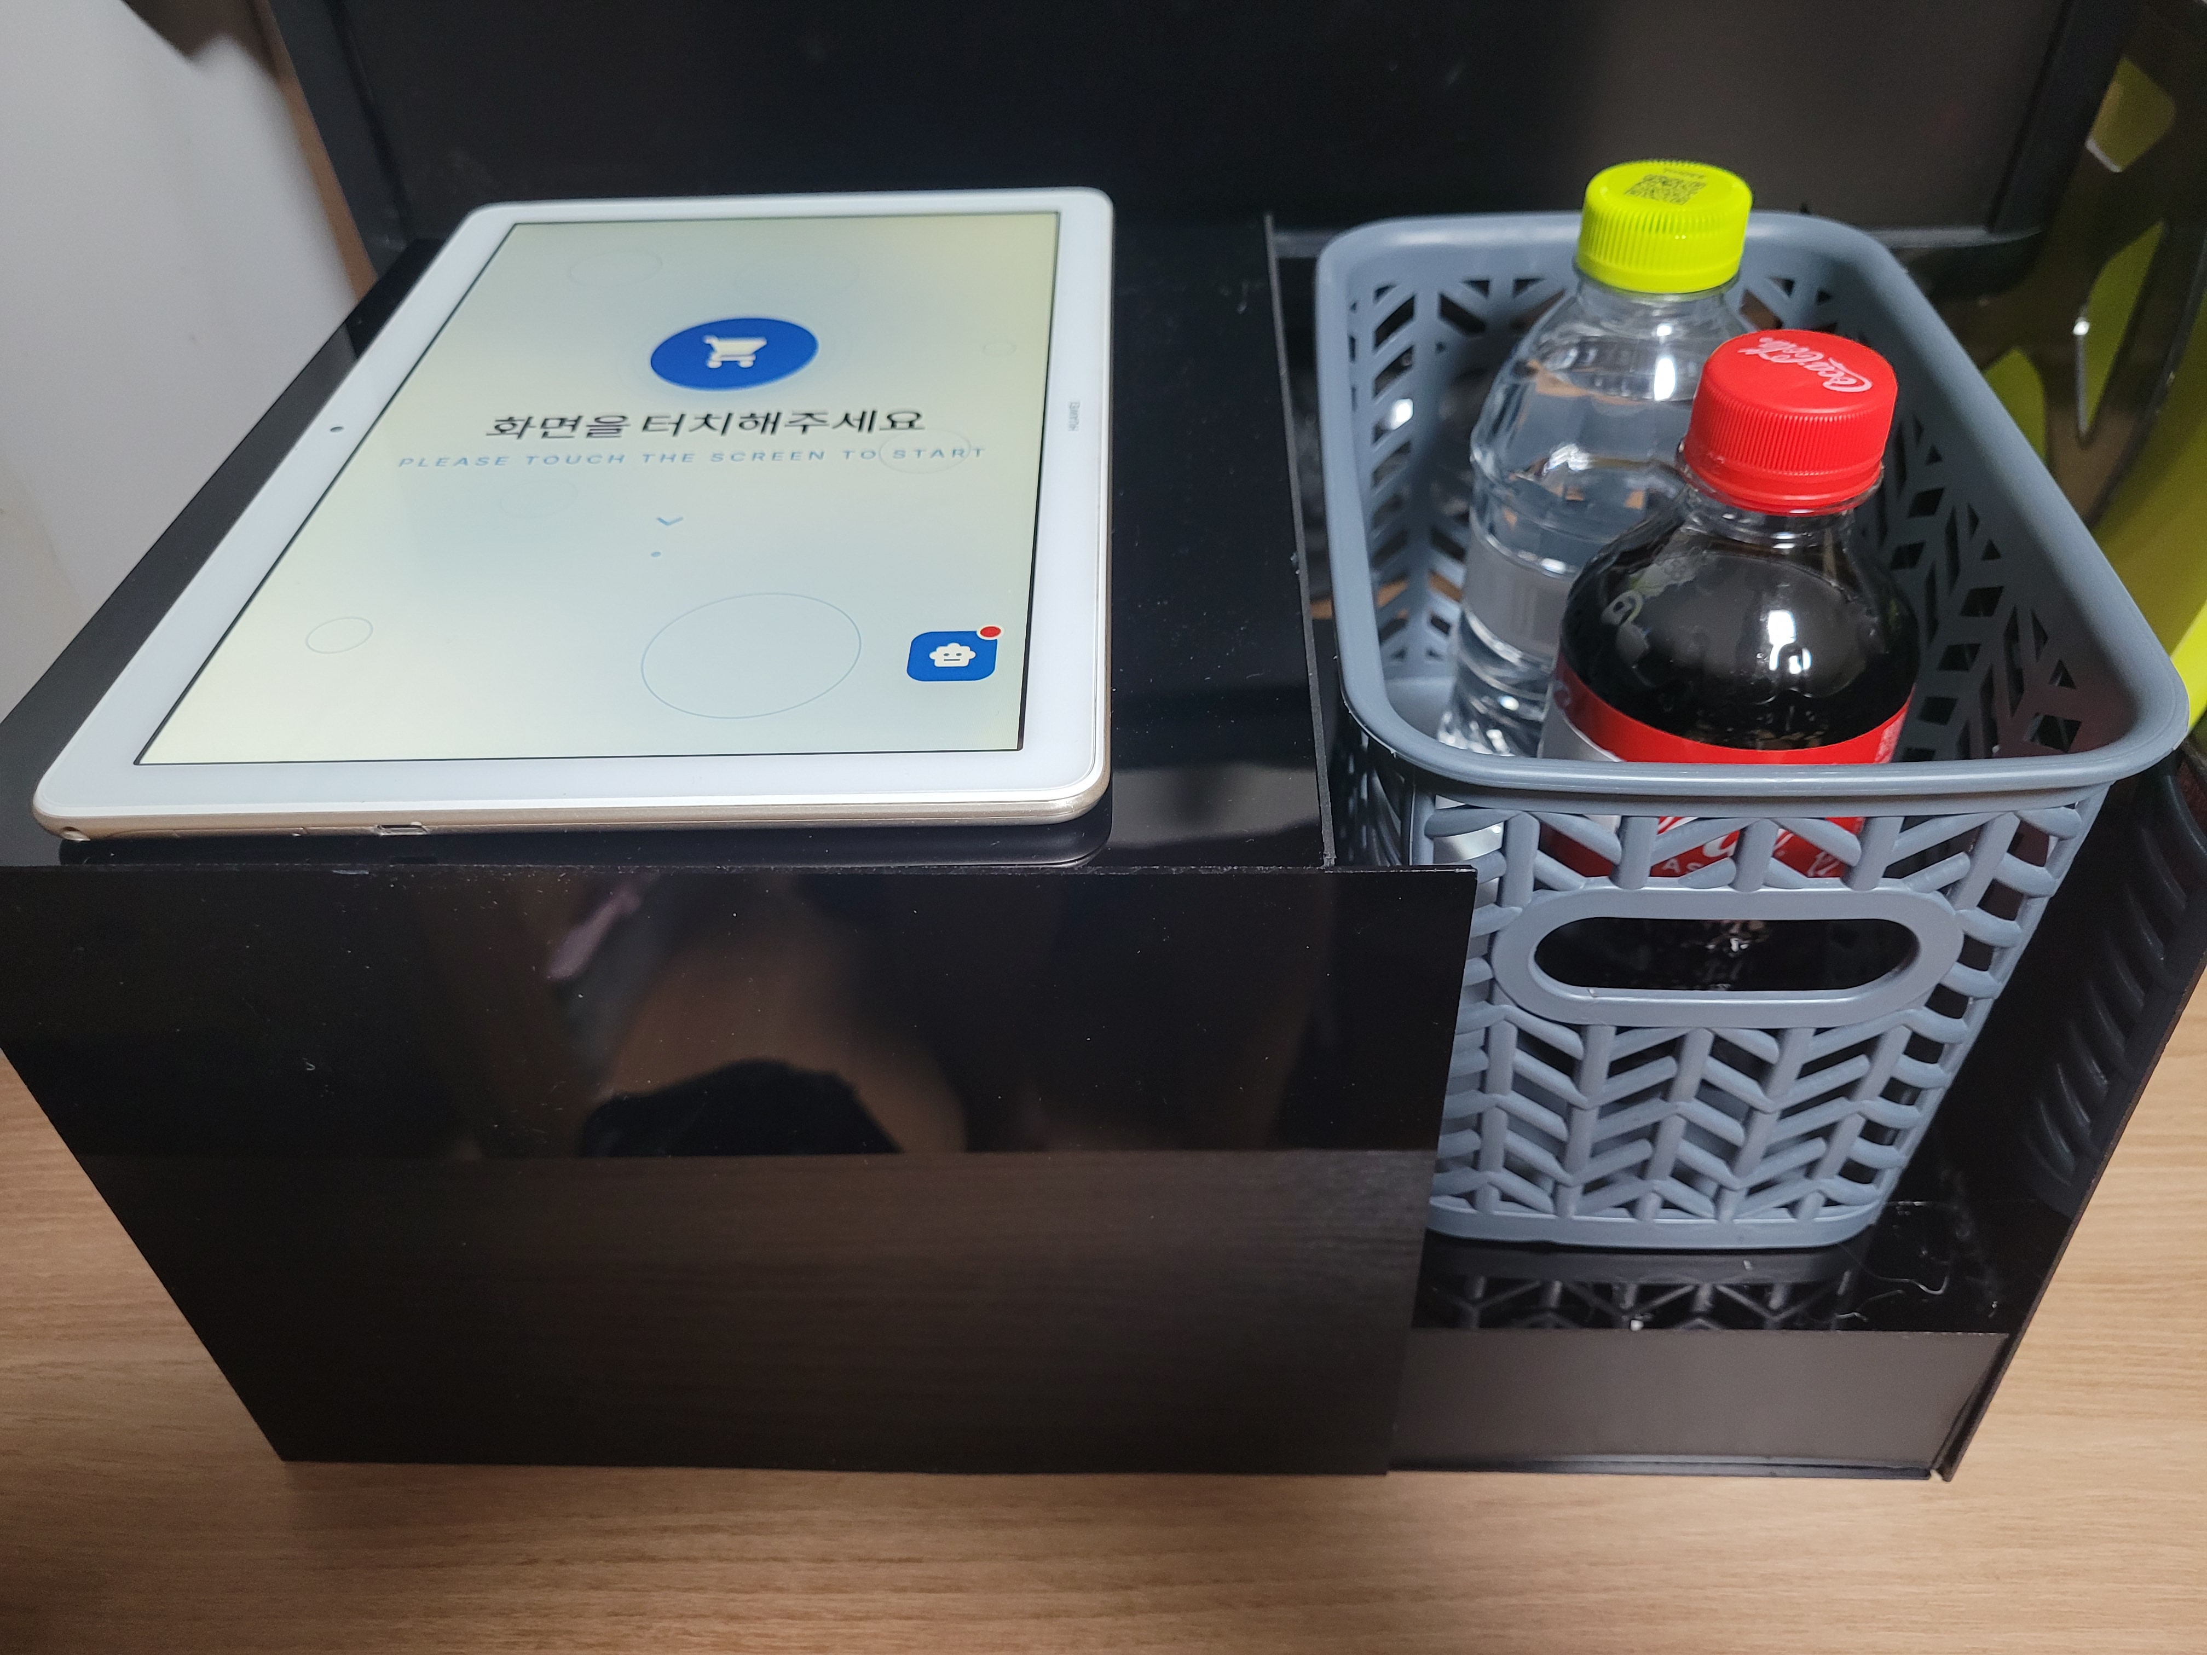
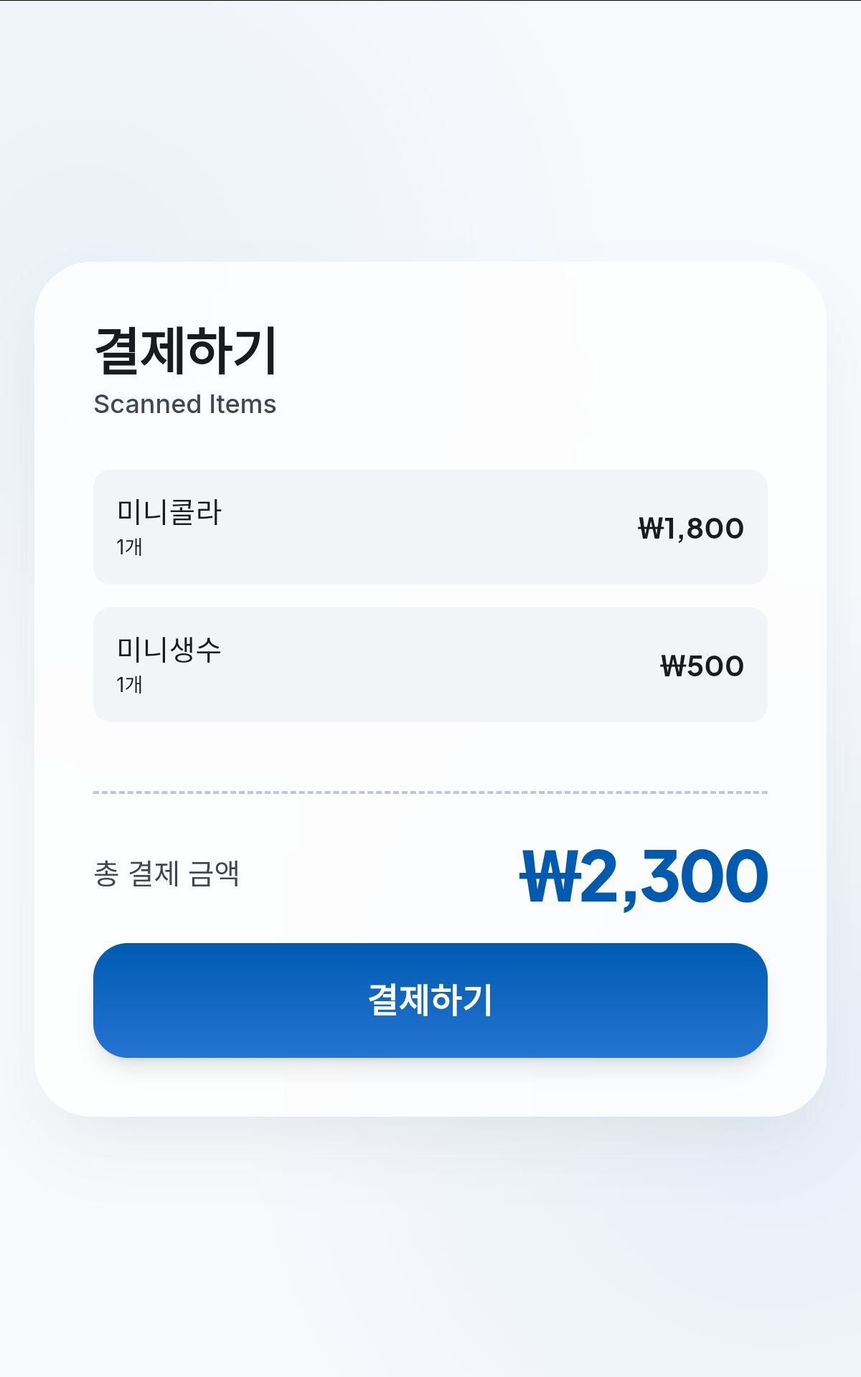
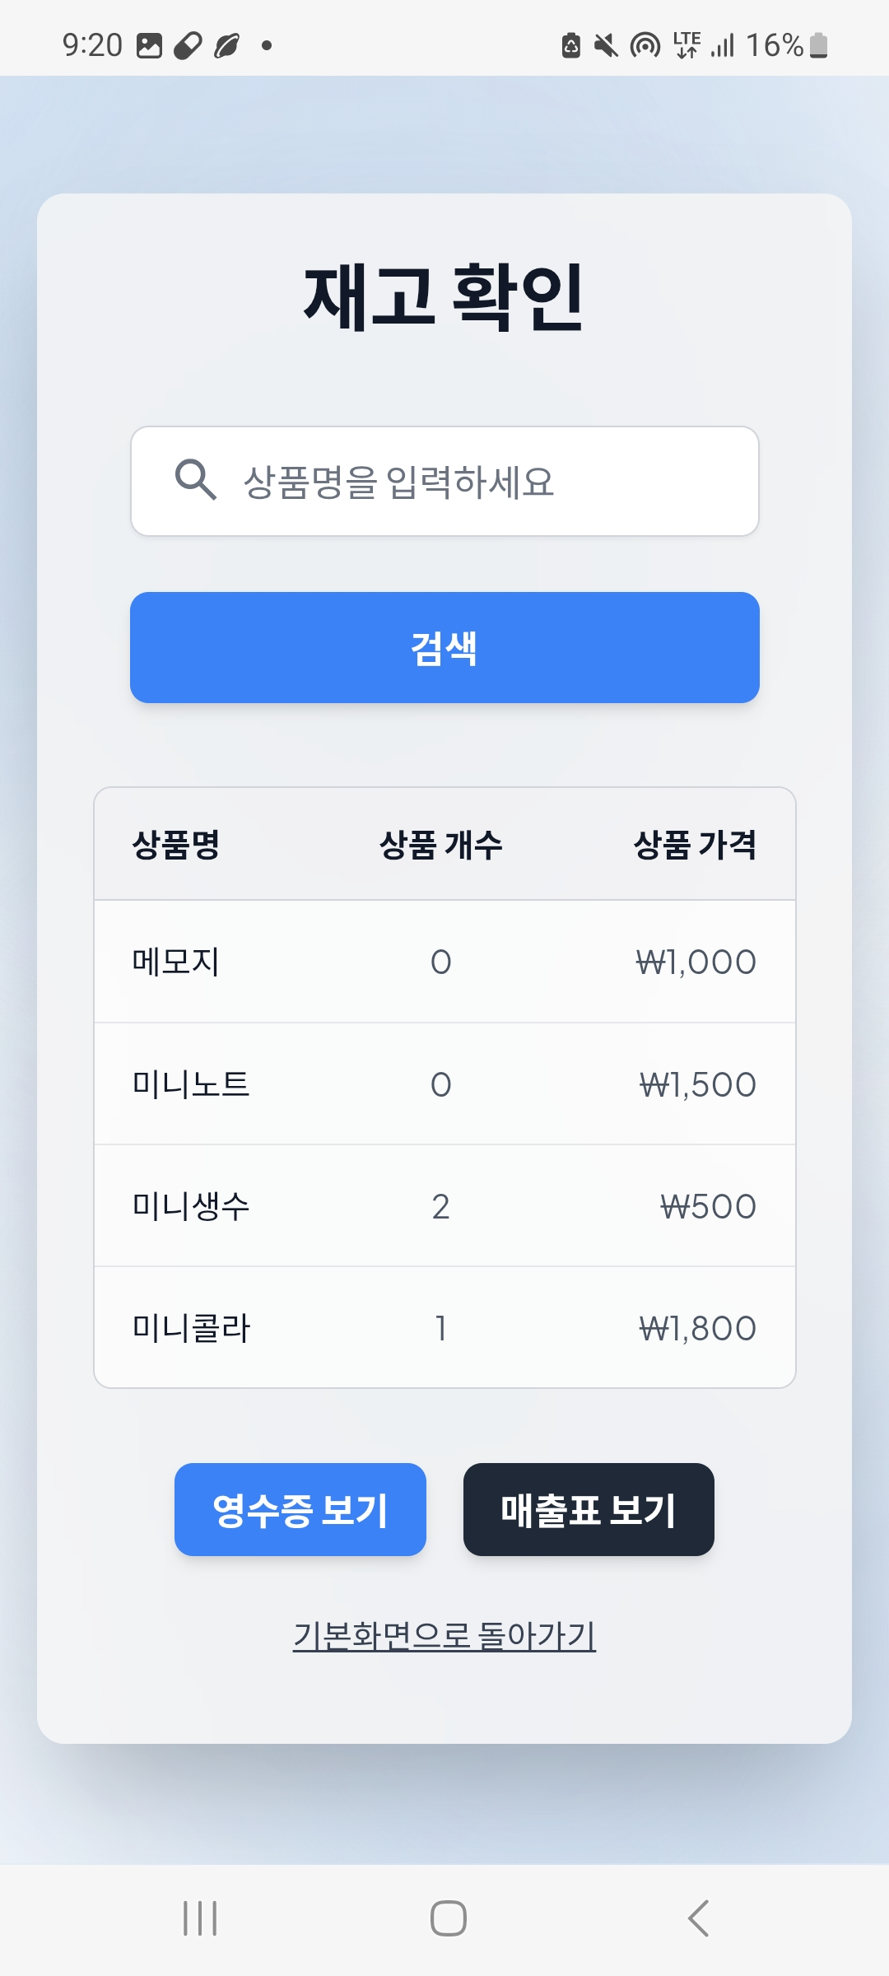
2026 지능정보통신공학과 졸업작품전시회
RFID Smart Checkout
김형준
이서경
윤지훈
작품소개
지도교수 : 정호영 교수님
기존 무인 계산대는 상품을 하나씩 스캔해야 해 결제 시간이 길어지고 사용자 불편이 발생하는 문제가 있었습니다. 이를 해결하기 위해 RFID 기반 다중 인식과 AI 기능을 결합한 빠르고 효율적인 지능형 무인 계산 시스템을 개발하였습니다. AI 기능과 관리자 시스템을 통해 사용자 편의성과 매장 운영 효율을 동시에 향상시킬 수 있습니다.
시스템구성도
작품사진

